Slide 1
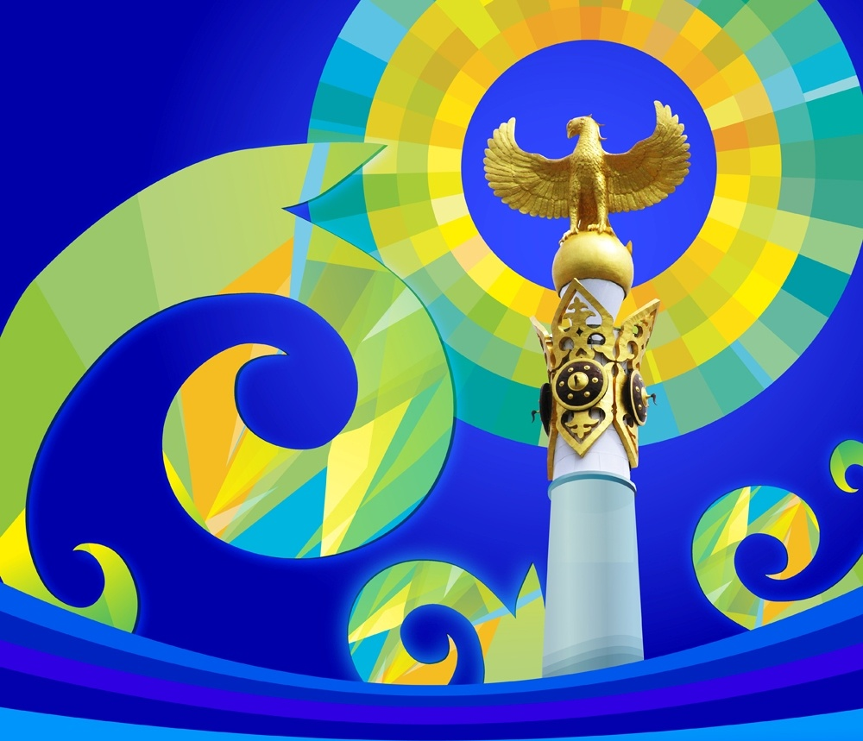
Я – ГРАЖДАНИН КАЗАХСТАНА
КГУШГ
школа – гимназия «Мактаарал»
учитель начальных классов
Давронова Т.К.
2016 год

Slide 2
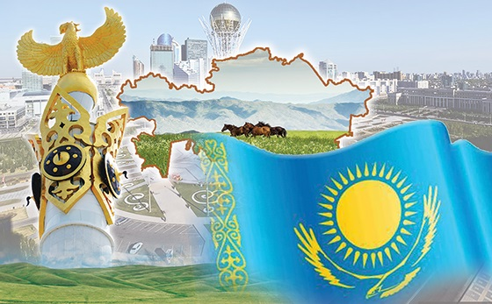
ФЛЕШМОБ «АЛҒА ҚАЗАҚСТАН»

Slide 3
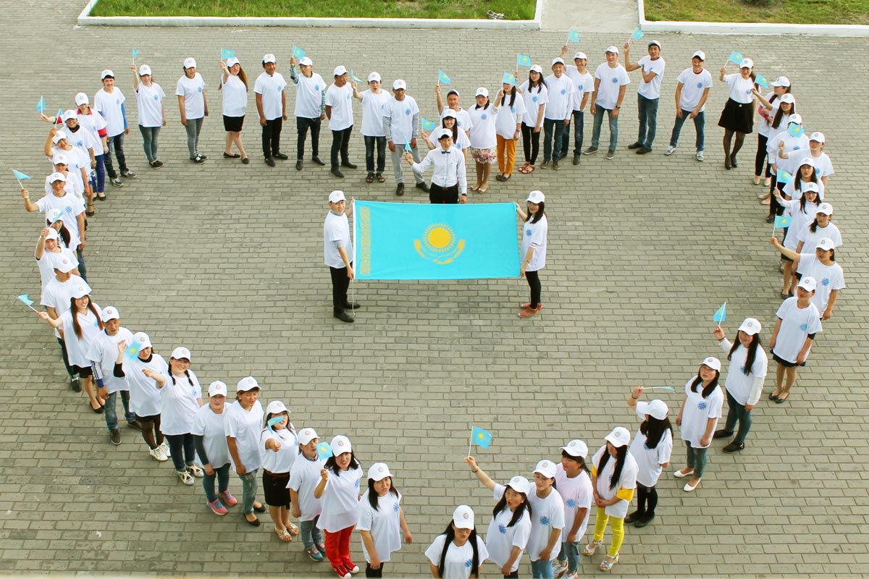
“Быть патриотом своей Родины – это носить Казахстан в своём сердце “ Н.А. Назарбаев

Slide 4
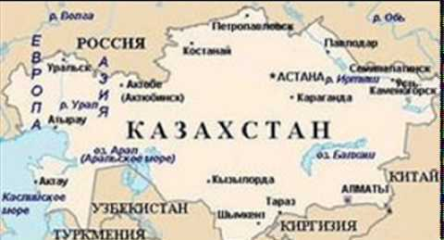

Slide 5
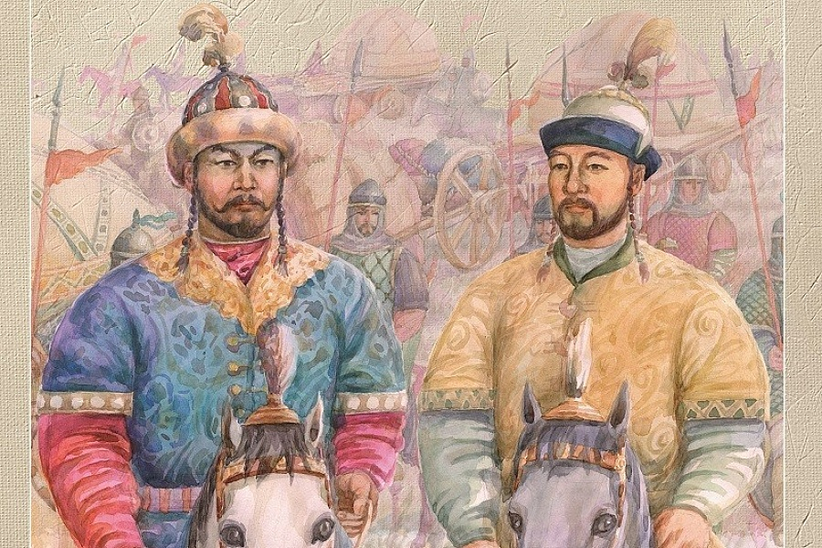
Керей и Жанибек основатели казахского ханства

Slide 6

Госдарственные символы

Slide 7
Исполнение гимна

Slide 8

Викторина

Slide 9
1.В каком году была провозглашена независимость Республики Казахстан?
16 декабря 1991 года

Slide 10
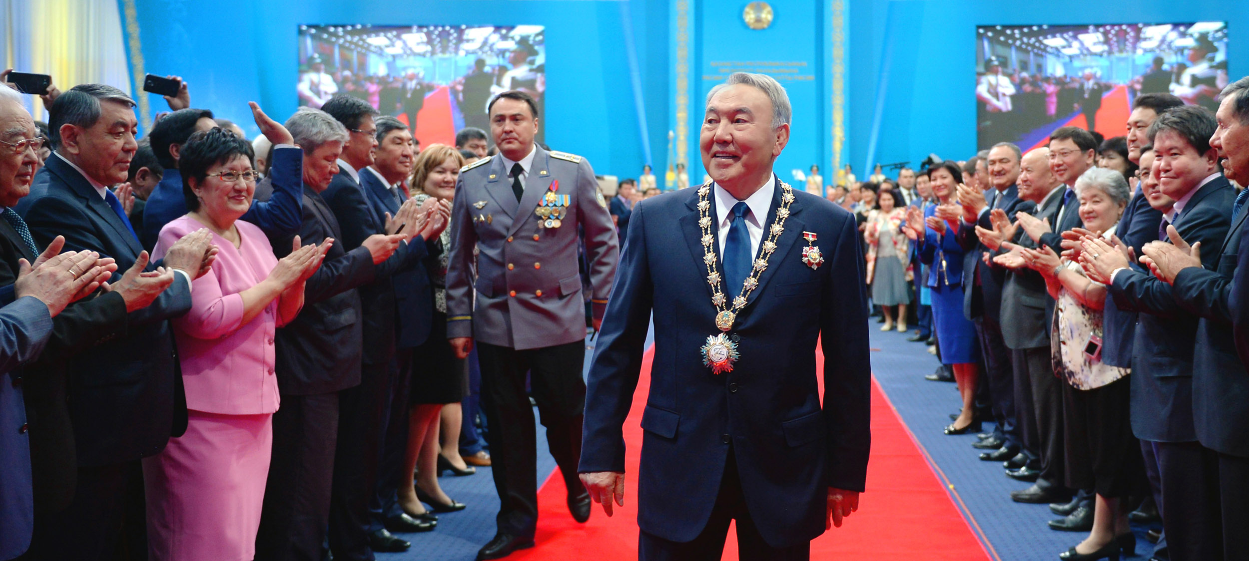
2.Кто является президентом Республики Казахстан?
Нурсултан Абишевич Назарбаев

Slide 11
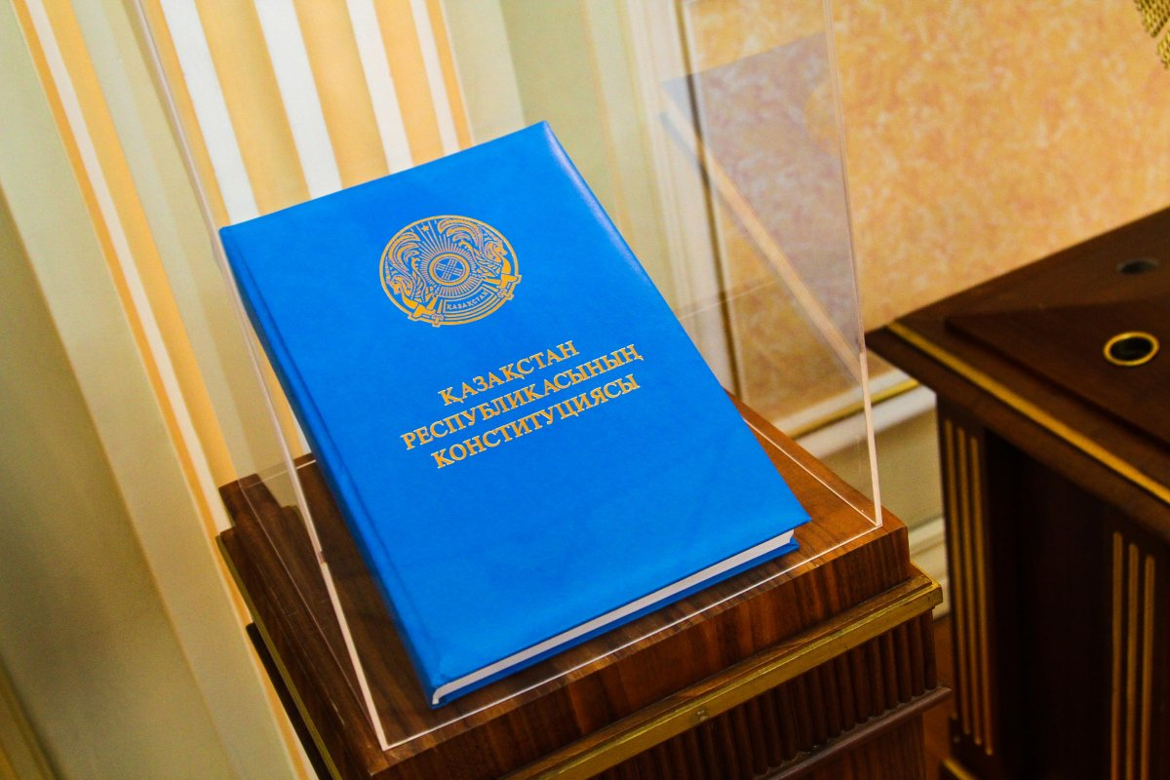
3. Как называется Основной закон нашего государства?

Slide 12
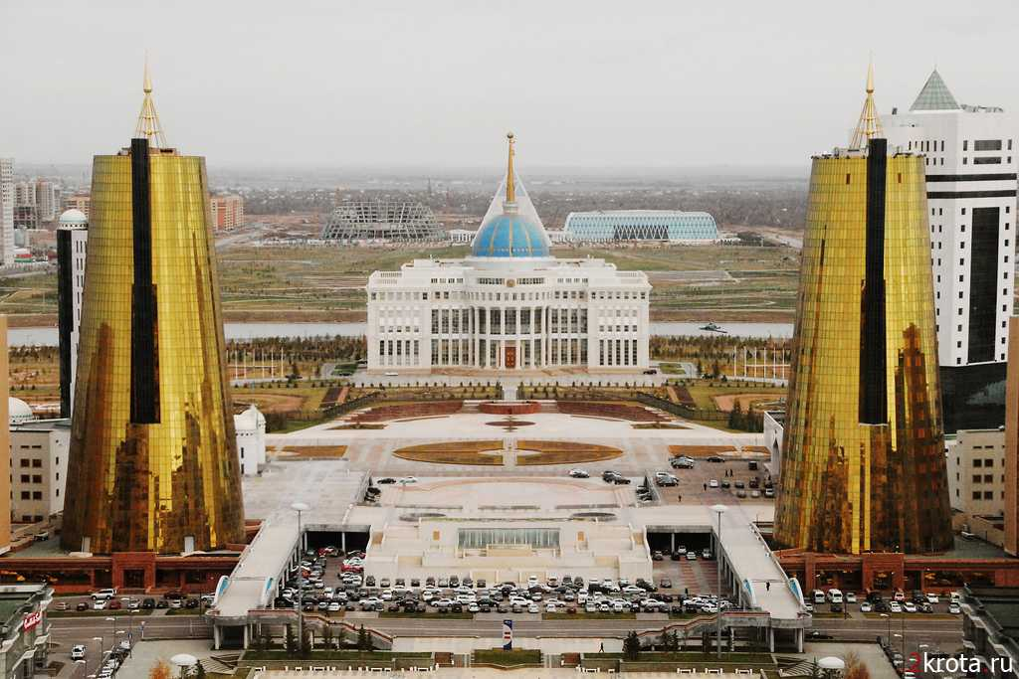
4. Назовите столицу нашей Родины?

Slide 13
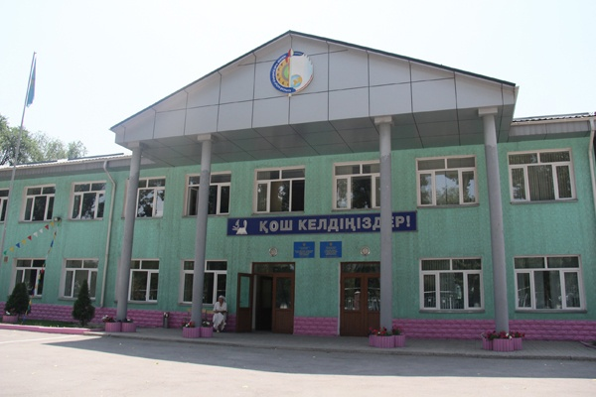
5. Как называется школа в которой учился Н.А.Назарбаев?
Казахская средняя школа имени Фурманова
С 2001 года – имени Карасай Батыра

Slide 14
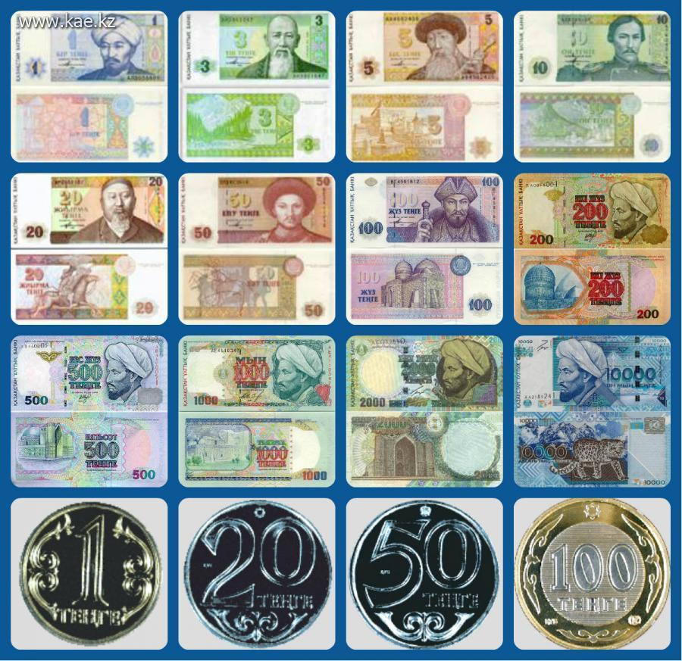
6.Национальная валюта?

Slide 15
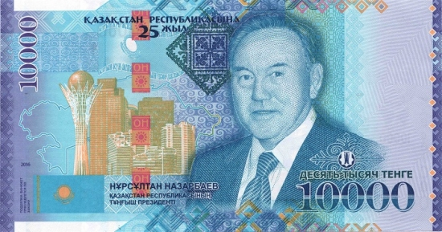
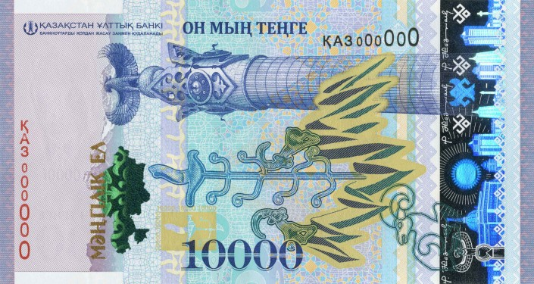

Slide 16
7.Торжественная песня государства
Гимн

Slide 17
8. Авторы нового гимна и год появления?
Нурсултан Назарбаев и Жумекен Нажимединов
2006 год

Slide 18
9.Население Республики Казахстан
17.693.500 человек

Slide 19
10.Назовите дату Дня языков
в Казахстане
22 сентября

Slide 20
11. Дата празднования Дня единства народов в Казахстане
в Казахстане
1 мая

